Slide 1
POLÍGONOS
Quando um polígono possui todos os seus lados iguais e, consequentemente, todos os ângulos internos iguais, trata-se de um polígono regular. Os polígonos regulares podem ser nomeados de acordo com a quantidade de seus lados.

Slide 2
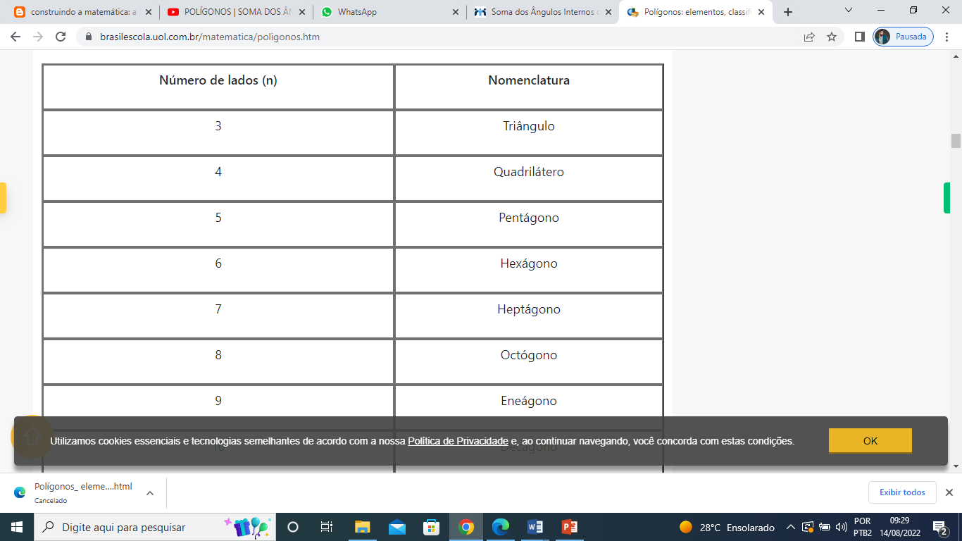
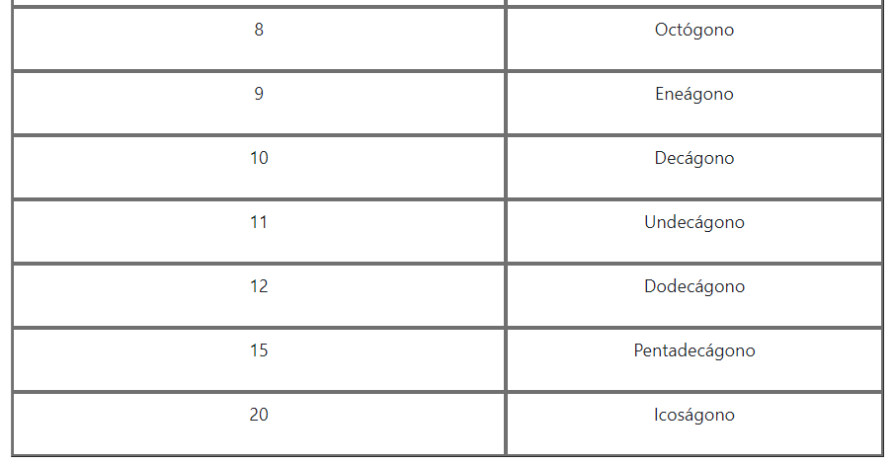
Note que não é necessário decorar a tabela e sim entendê-la. Com exceção do triângulo e do quadrilátero, a formação da palavra é:Número de lados + gono.Por exemplo, quando temos o polígono de cinco lados, automaticamente nos lembramos do prefixo penta mais o sufixo gono: pentágono.

Slide 3
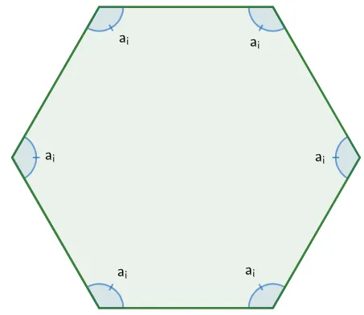
Soma dos ângulos internos
Seja ai um ângulo interno de um polígono regular de n lados, representaremos a soma desses ângulos internos por Si
Assim, a soma dos ângulos internos é dada por: Si = (n - 2) · 180° Para calcular o valor de cada ângulo interno, basta pegar o valor da soma dos ângulos internos e dividir pelo número de lados, ou seja: ai = Si/ n

Slide 4
Exemplo:
Determine a soma dos ângulos internos e, em seguida, a medida de cada ângulo interno de um icoságono.
Sabemos que um icoságono possui vinte lados, logo, n = 20.
Substituindo nas relações, temos:
Si = (n - 2) · 180°
Si = (20 - 2) · 180°
Si = 18 · 180°
Si = 3240°
Agora, para determinar o valor de cada ângulo interno, basta dividir o valor encontrado pelo número de lados:
ai = 3240°/20
ai = 162°

Slide 5
Exemplo:
A soma dos ângulos internos de um polígono regular é 720°, determine o polígono.
Substituindo a informação do enunciado na fórmula, temos:
720° = (n - 2) · 180°
n-2 = 720 /180
n-2 = 4
n = 4 + 2
n = 6 lados
Assim, o polígono procurado é o hexágono.

Slide 6
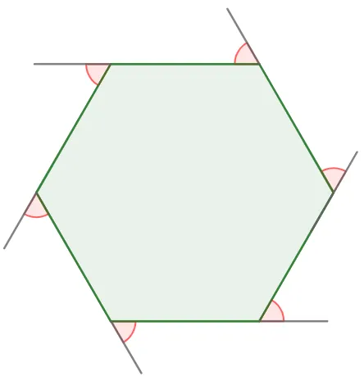
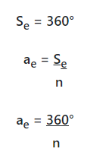
SOMA DOS ÂNGULOS EXTERNOS
"A soma dos ângulos externos de um polígono é sempre igual a 360°.

Slide 7
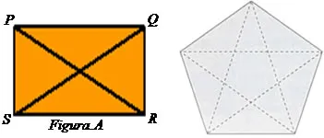
Denominamos por diagonal o segmento de reta que une um vértice ao outro. O número de diagonais de um polígono é proporcional ao número de lados

Slide 8
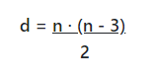
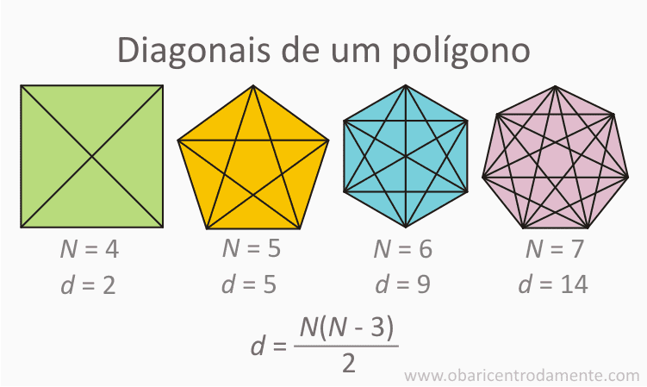
DIAGONAIS DE UM POLÍGONO
Considere um polígono de n lados. Para determinar o número de diagonais (d), utilizamos a seguinte relação:

Slide 9
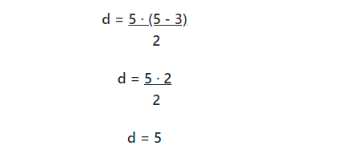
Exemplo:
Determine o número de diagonais de um pentágono , sabendo que um pentágono possui cinco lados, assim, n = 5. Substituindo na expressão, temos que:

Slide 10
Fim...

